Slide 1
Pažink save ir būk laimingas Rokiškio mieste
Projekto vertė : 80 962 eurai, iš jų ES – 53 126 eurai, VB – 4 688 eurai, SB – 4 721 eurai, kitos lėšos – 18 427 eurai.
Projektas finansuojamas Europos socialinio fondo lėšomis
Projekto vykdytojas – VšĮ Rokiškio rajono ligoninė
Partneriai: Rokiškio rajono savivaldybės administracija,
Rokiškio rajono neįgaliųjų draugija

Slide 2
Projekto tikslas ir trumpas aprašymas
Projekto tikslas – skatinti socialinę integraciją, užtikrinant gyventojų poreikius atitinkančių socialinių paslaugų ir kitų susijusių paslaugų teikimą ir plėtrą.
Projekto uždavinys: organizuoti socialines paslaugas, siekiant padidinti įtaką projekto dalyvių integracijai ir psichosocialinei aplinkai gerinti.
Projekto tikslinė grupė - socialinę atskirtį patiriantys 40 asmenų, neįgalieji ir senyvo amžiaus asmenys, Rokiškio mieste.
Projekte suplanuotos socialinės ir socialinės terapijų paslaugos, skirtos socialinei atskirčiai mažinti – specialiosios socialinės paslaugos, kurių tikslas gražinti asmens gebėjimus pasirūpinti savimi ir integruotis į visuomenę – tikslinės grupės asmenų socialinių įgūdžių ugdymas ir palaikymas per įgūdžių ugdymą ir palaikymą per terapinę pagalbą. Numatomos vykdyti projekto veiklos: 1.Psichosocialinė pagalba ir informacijos suteikimas apie socialines paslaugas: Psichosocialinė pagalba, kaip atsitiesti po krizių ir išgyvenimų bus suteikiama projekto dalyviams; Sveikos mitybos paskaita; Paskaita “Sveikas gyvenimo būdas” ; Informacijos apie socialines paslaugas teikimas ir tarpininkavimas jas gaunant. 2.Socialinių įgūdžių ugdymas, palaikymas ir atkūrimas per socialines terapijas: Muzikos terapija Aromaterapija; Socialiniai judėjimo užsiėmimai; Terapiniai mezgimo ir siuvimo užsiėmimai. Projektas prisidės prie socialinės integracijos didinimo Rokiškio miesto bendruomenėje.

Slide 3
Situacija su projekto įgyvendinimu (kas šiuo metu vykdoma, kas jau įvykę)
Suremontuotos projekto veikloms vykdyti reikalingos patalpos, nupirktos visos veiklų įgyvendinimui reikalingos priemonės ir baldai. Iki 2020 m. lapkričio 9 dienos įvyko psichologo paskaita, sveikos mitybos paskaita, dalis socialinių terapijų.
2020 m. lapkričio 9 dieną projekto veiklos sustabdytos dėl visuotino karantino įvedimo Lietuvoje.

Slide 4
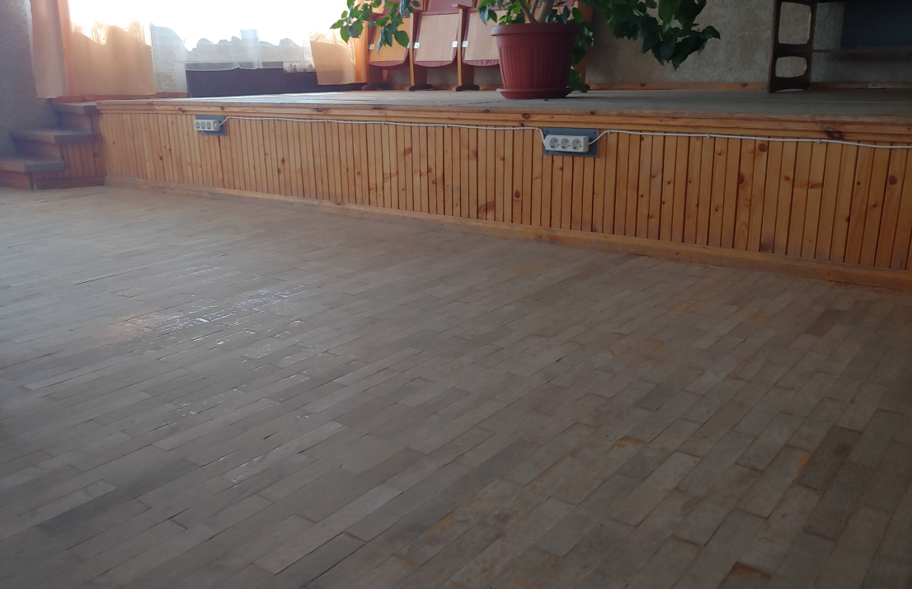
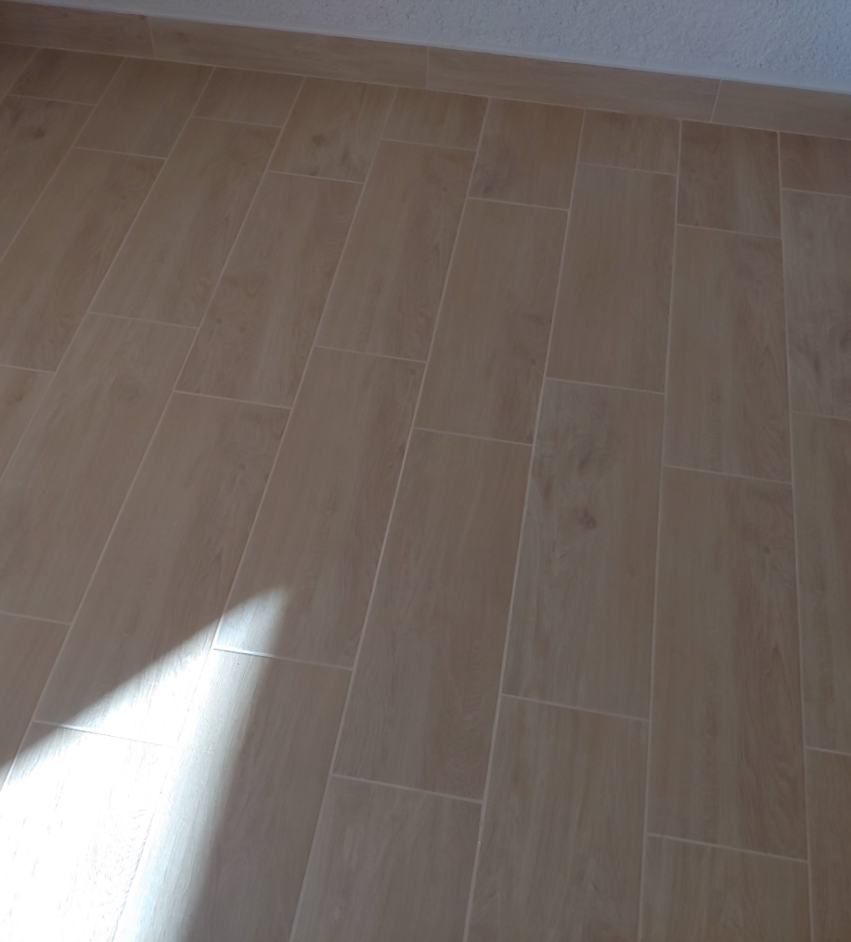
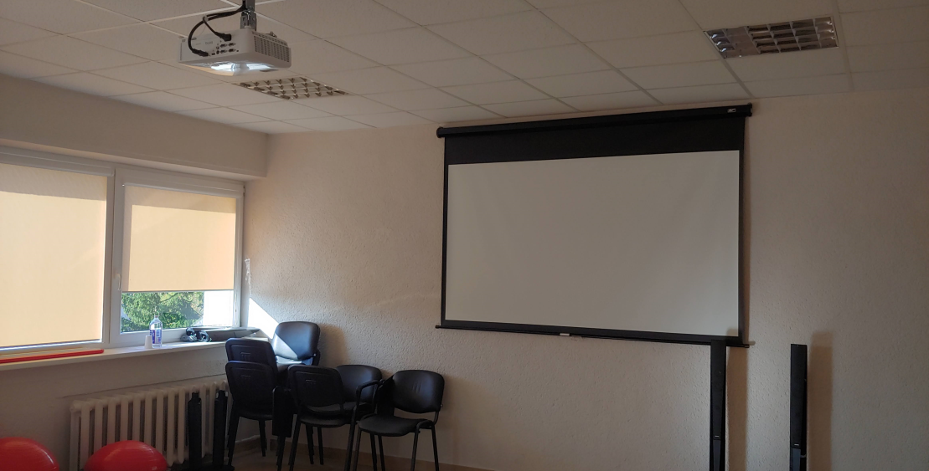
Nuotraukos (gali būti prieš projekto įgyvendinimą, įgyvendinimo metu, po projekto įgyvendinimo)

